Slide 1
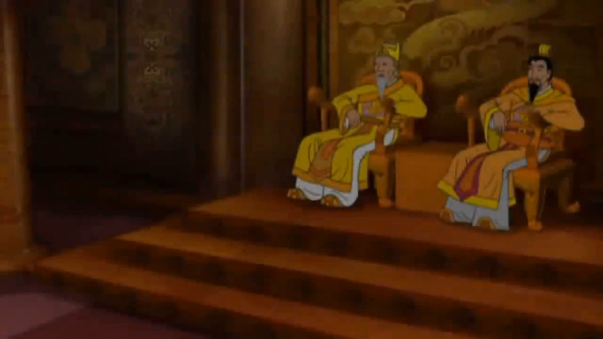
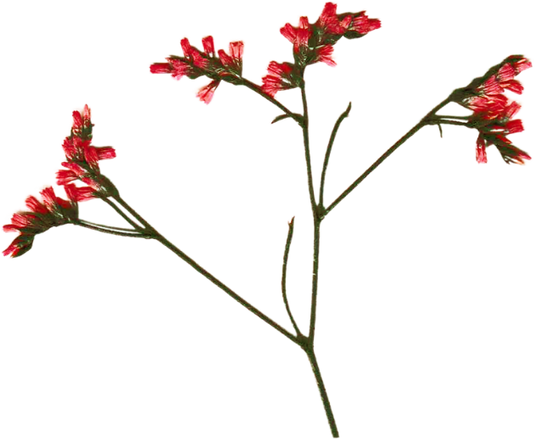


Theo dõi đoạn phim ngắn sau và tìm những biệt ngữ xã hội sử dụng trong triều đình phong kiến.

Slide 2






Slide 3

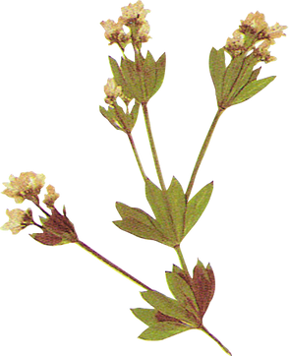

Quan sát ví dụ trên máy chiếu, các em hãy giải thích nghĩa của các từ in đậm “vòm”, “kện rệp”, “mòm”, “ngửi khói”…

Slide 4

- Biệt ngữ xã hội là một bộ phận từ ngữ có đặc điểm riêng. Có khi đặc điểm riêng của biệt ngữ thể hiện ở ngữ âm.
Ví dụ:
Anh đây công tử không “vòm”
Ngày mai “kện rệp” biết “mòm” vào đâu.
(Nguyên Hồng, Bỉ vỏ)
→ Cuốn Bỉ vỏ (NXB Dân Trí, 2011) chú thích: vòm là nhà, kện rệp là hết gạo, mòm là ăn. Kện rệp và mòm có hình thức ngữ âm hoàn toàn mới lạ, chưa gặp trong vốn từ chung của tiếng Việt.

Slide 5
- Có khi đặc điểm riêng của biệt ngữ thể hiện ở ngữ nghĩa.
Ví dụ: Tớ chỉ nhường tháng này thôi, tháng sau thì tớ cho cậu ngửi khói.
→ Từ ngửi khói trong câu trên không có nghĩa là dùng mũi để nhận biết mùi khói, mà là tụt lại phía sau.

Slide 6



Biệt ngữ xã hội thường có đặc điểm hình thức như thế nào? (Chọn 2 đáp án)
Được in nghiêng hoặc đặt trong dấu ngoặc kép
Được gạch chân và đặt trong dấu ngoặc kép
Được chú thích về nghĩa
Được chú thích về nghĩa kèm theo hình ảnh minh họa

Slide 7
- Biệt ngữ xã hội thường được in nghiêng hoặc đặt trong dấu ngoặc kép và được chú thích về nghĩa.
- Biệt ngữ xã hội thường được sử dụng trong phạm vi hẹp.
LƯU Ý
- Biệt ngữ xã hội chỉ nên sử dụng hạn chế, phù hợp với đối tượng và mục đích giao tiếp.
- Việc sử dụng biệt ngữ xã hội để miêu tả cuộc sống giúp đối tượng cụ thể trở nên sinh động, chân thực.

Slide 8
Quan sát SGK, các em hãy hoàn thiện bài tập 1, 2, 3, 4 vào vở

Slide 9
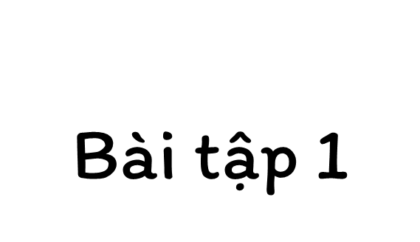

Chỉ ra biệt ngữ xã hội ở những câu sau và cho biết dựa vào đâu em khẳng định như vậy. Hãy giải thích các biệt ngữ đó.
a. Năm lên sáu, cung thiếu nhi thành phố có cuộc tuyển “gà” khắp các trường tiểu học, tôi cũng được chọn gửi đến lớp năng khiếu.
(Ngô An Kha, Tìm mảnh ghép thiếu)
b. Ôn tập cẩn thận đi em. Em cứ “tủ” như vậy, không trúng đề thì nguy đấy.

Slide 10



- Biệt ngữ xã hội: “gà”
a. Năm lên sáu, cung thiếu nhi thành phố có cuộc tuyển “gà” khắp các trường tiểu học, tôi cũng được chọn gửi đến lớp năng khiếu.
- Xác định biệt ngữ xã hội dựa trên:
+ Có đặc điểm hình thức riêng: được đặt trong dấu ngoặc kép
+ Có nghĩa khác với nghĩa trong từ điển.
- Giải thích:
+ Trong từ điển, “gà” là tên một loại động vật thuộc nhóm gia cầm
+ Ở đây, “gà” dùng để chỉ những học sinh được chọn luyện để thi đấu (liên hệ đến gà chọi)

Slide 11
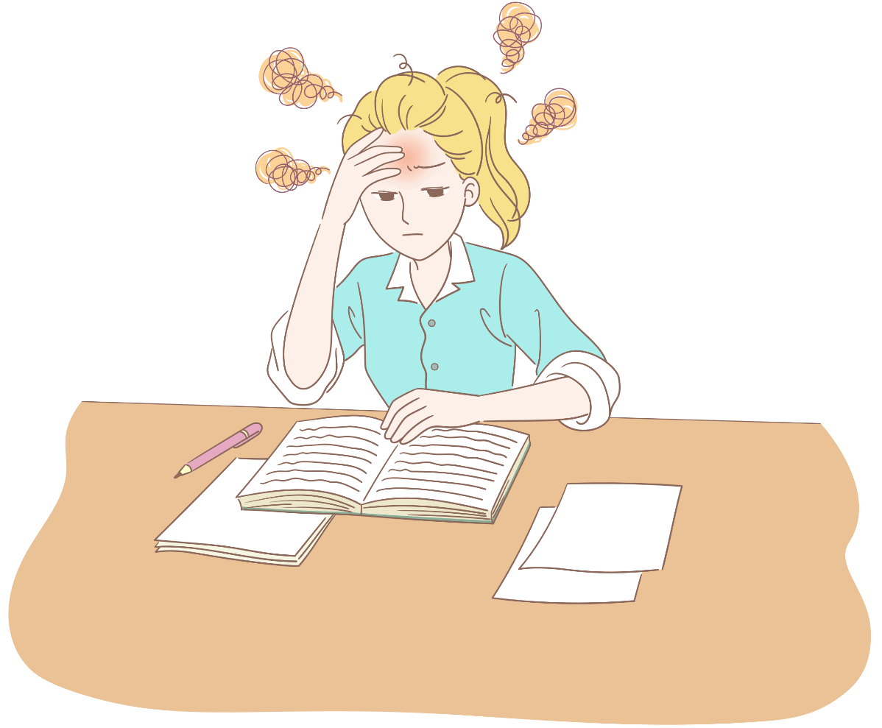
- Biệt ngữ xã hội: “tủ”
b. Ôn tập cẩn thận đi em. Em cứ “tủ” như vậy, không trúng đề thì nguy đấy.
- Xác định biệt ngữ xã hội dựa trên:
+ Có đặc điểm hình thức riêng: được đặt trong dấu ngoặc kép
+ Có nghĩa khác với nghĩa trong từ điển.
- Giải thích:
+ Trong từ điển, "tủ" là tên một đồ vật dùng để chứa đồ.
+ Ở đây, “tủ” nghĩa là chỉ tập trung học một nội dung nào đó để thi theo kiểu may rủi, nếu trúng đề thì lầm bài tốt.

Slide 12
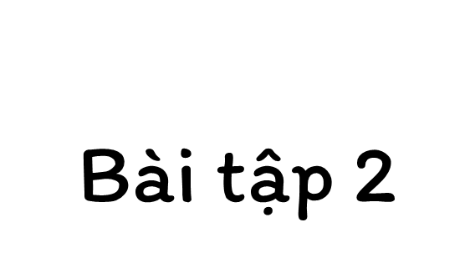
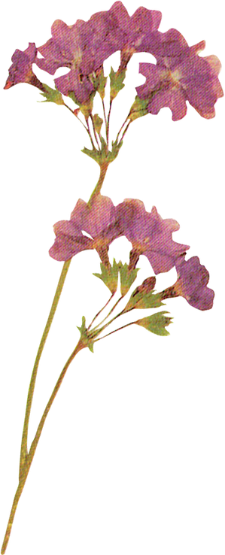


Cái việc lơ đễnh rất hữu ý đó, cái chuyện bỏ quên hộp thuốc lào vẫn là một ám hiệu của Cai Xanh dùng tới mỗi lúc đi tìm bạn để “đánh một tiếng bạc lớn” nghĩa là cướp một đám to.
(Nguyễn Tuân, Một đám bất đắc chí)
Vì sao ở câu trên, người kể chuyện phải giải thích cụm từ “đánh một tiếng bạc lớn”? Theo em, tác giả dùng cụm từ đó với mục đích gì?

Slide 13
Bài tập 2
Cái việc lơ đễnh rất hữu ý đó, cái chuyện bỏ quên hộp thuốc lào vẫn là một ám hiệu của Cai Xanh dùng tới mỗi lúc đi tìm bạn để “đánh một tiếng bạc lớn” nghĩa là cướp một đám to.
(Nguyễn Tuân, Một đám bất đắc chí)
- Người kể chuyện phải giải thích cụm từ “đánh một tiếng bạc lớn” để cho người đọc có thể hiểu được nội dung câu chuyện.
- Tác giả dùng cụm từ đó với mục đích: tái hiện chân thực cách nói năng trong nội bộ một nhóm người mưu toan làm nhũng việc mờ ám, không muốn để người ngoài biết được.

Slide 14
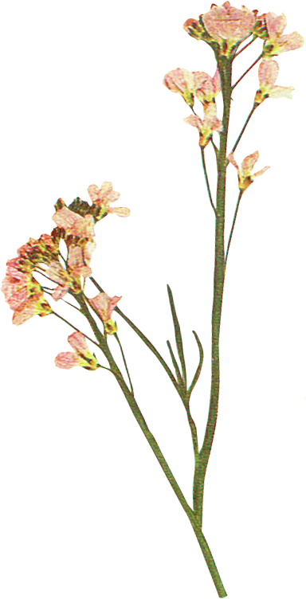
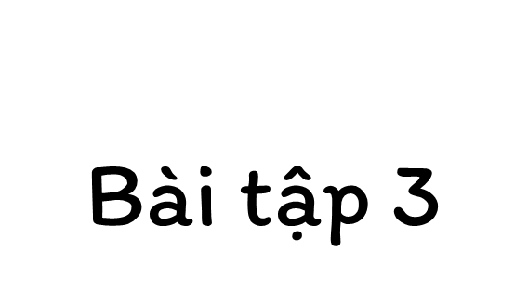

Trong phóng sự “Tôi kéo xe” của Tam Lang (viết về những người làm nghề kéo xe chở người thời trước Cách mạng tháng Tám năm 1945), có đoạn hội thoại:
- Mày đã “làm xe” lần nào chưa?
- Bẩm, chúng cháu chưa làm bao giờ cả.
Trong “Cạm bẫy người” của Vũ Trọng Phụng – một tác phẩm vạch trần trò gian xảo, bịp bợm của những kẻ đánh bạc trước năm 1945 – có câu: Tôi rất lấy làm lạ là vì cứ thấy có hai con chim mòng thắng trận, ù tràn đi mà nhà đi săn kia đã phí gần hai mươi viên đạn.
Nêu tác dụng của việc sử dụng biệt ngữ xã hội (in đậm) trong các trường hợp trên. Đọc tác phẩm văn học, gặp những biệt ngữ như thế, việc đầu tiên cần làm là gì?

Slide 15
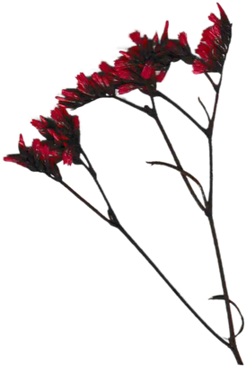
- Mày đã “làm xe” lần nào chưa?
- Bẩm, chúng cháu chưa làm bao giờ cả.
- "Làm xe": biệt ngữ xã hội chỉ những người làm nghề kéo xe chở người trước Cách mạng tháng Tám năm 1945.
Tôi rất lấy làm lạ là vì cứ thấy có hai con chim mòng thắng trận, ù tràn đi mà nhà đi săn kia đã phí gần hai mươi viên đạn.
- "Chim mòng": biệt ngữ xã hội chỉ những người bị kẻ khác nhắm làm đối tượng bị lừa khi đánh bạc.
- "Nhà đi săn": biệt ngữ xã hội chỉ những người chuyên đi lừa đảo khi đánh bạc.
- "Viên đạn": biệt ngữ xã hội chỉ tiền bạc dùng để đánh bạc.

Slide 16
- Biệt ngữ nêu ở bài tập này đều lấy từ tác phẩm văn học viết về cuộc sống của những người làm các nghề đặc biệt trong xã hội cũ, thường chỉ đáp ứng nhu cầu giao tiếp trong phạm vi hẹp.
- Nhờ những biệt ngữ như vậy, người đọc được hiểu thêm về cung cách sinh hoạt, cách nói năng của những đối tượng khá đặc biệt, rất xa lạ so với cuộc sống hiện nay.
- Mày đã “làm xe” lần nào chưa?
- Bẩm, chúng cháu chưa làm bao giờ cả.
Tôi rất lấy làm lạ là vì cứ thấy có hai con chim mòng thắng trận, ù tràn đi mà nhà đi săn kia đã phí gần hai mươi viên đạn.
- Đọc tác phẩm văn học, gặp những biệt ngữ như vậy, người đọc cần tìm hiểu nghĩa của chúng được nêu ở cước chú. Trường hợp không có cước chú, cần tìm hiểu từ nguồn khác, ví dụ từ in-tơ-nét hoặc từ điển tiếng Việt để nắm được nghĩa của từng biệt ngữ.

Slide 17

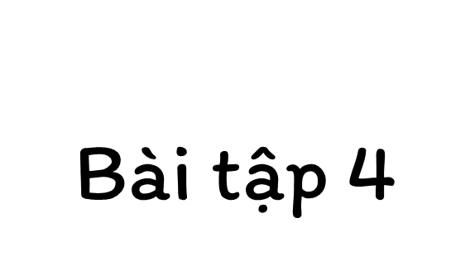
Chỉ ra biệt ngữ xã hội trong các đoạn hội thoại sau và nhận xét về việc sử dụng biệt ngữ của người nói:
a. – Cậu ấy là bạn con đấy à?
- Đúng rồi, bố. Nó lầy quá bố nhỉ?
b. – Nam, dạo này tớ thấy Hoàng buồn buồn, ít nói. Cậu có biết vì sao không?
- Tớ cũng hem biết vì sao cậu ơi.

Slide 18

a. – Cậu ấy là bạn con đấy à?
- Đúng rồi, bố. Nó lầy quá bố nhỉ?
- "Lầy" là biệt ngữ xã hội của giới trẻ ngày nay.
- Trong ngữ cảnh khác, chẳng hạn nói với bạn bè một cách suồng sã, có thể sử dụng từ “lầy” với nghĩa là lôi thôi, nhếch nhác, chơi không đẹp. Nhưng khi nói với bố như trong ngữ cảnh này, sử dụng biệt ngữ “lầy” hoàn toàn không phù hợp.

Slide 19
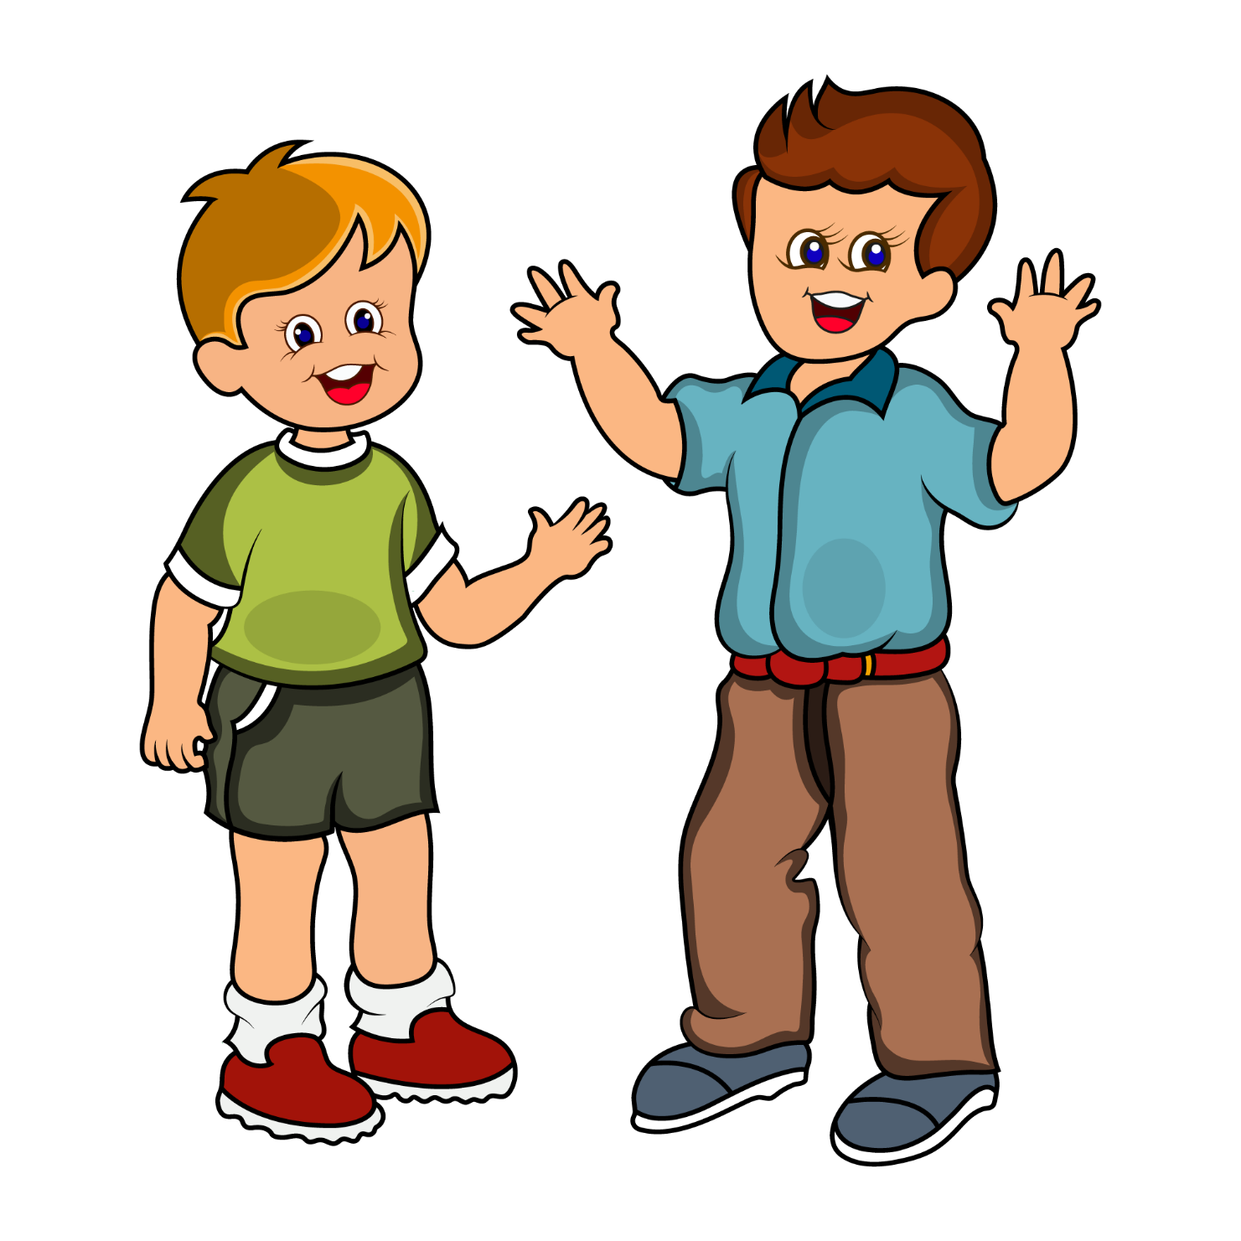

b. – Nam, dạo này tớ thấy Hoàng buồn buồn, ít nói. Cậu có biết vì sao không?
- Tớ cũng hem biết vì sao cậu ơi.
- "Hem" là biệt ngữ xã hội của giới trẻ ngày nay, được hiểu là "không" (phủ định)
- Biệt ngữ xã hội "hem" giúp không khí cuộc hội thoại trở nên gần gũi, thoải mái hơn vì đây là cuộc hội thoại giữa hai người bạn trẻ.
- Tuy nhiên, trong trường hợp này, dùng biệt ngữ cũng không phù hợp, vì người nói cần trả lời một cách nghiêm túc câu hỏi của bạn, thể hiện sự quan tâm đến trạng thái tâm lí của một người bạn khác.

Slide 20





Tìm các biệt ngữ xã hội thuộc các tầng lớp xã hội hoặc nghề nghiệp mà em biết. Đặt câu với một trong các từ đó.

Slide 21



Biệt ngữ xã hội dùng trong tầng lớp vua chúa thời kì phong kiến
Biệt ngữ xã hội dùng trong đạo Phật
Biệt ngữ xã hội dùng trong giới trẻ hiện nay
Hoàng đế, trẫm, hoàng hậu, hoàng tử, công chúa, quốc vương
Nhân quả, sư, tiểu, sãi, kinh, sám hối, nghiệp,...
Trẻ trâu, chém gió, trúng tủ,...

